Slide 1



Slide 2
Contents
메뉴 화면
01
로그인
02
회원가입 및 사용자 확인
03
퀴즈 플레이
04
퀴즈 점수 계산
05

Slide 3
회 원
프로젝트 설명
사용한 글꼴: 나눔손글씨 붓
회원 가입이후 로그인
간단한 주관식 퀴즈 프로그램

Slide 4
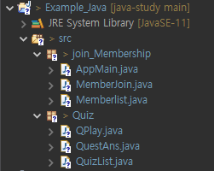
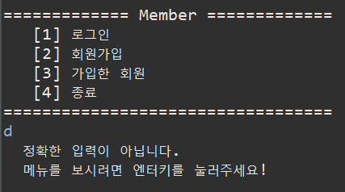
회 원
회원 - 메뉴
사용한 글꼴: 나눔손글씨 붓
1. 메뉴화면
지정된 입력과 다른 입력을 하면
오류 메시지를 출력함

Slide 5
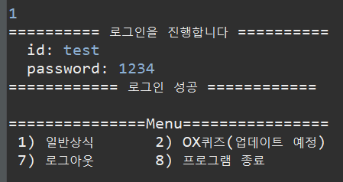
회 원
회원 - 로그인
사용한 글꼴: 나눔손글씨 붓
2. 로그인
id 와 비밀번호를 list에 저장된 데이터와
같다면 로그인 성공 다르면 메시지 출력

Slide 6
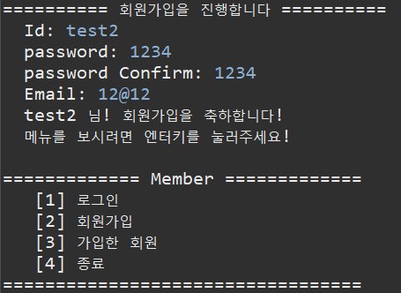
회 원
회원 - 회원가입
사용한 글꼴: 나눔손글씨 붓
3. 회원가입
Id 유효성 확인(중복확인,)
비밀번호 유효성 확인(Confirm)
이메일 유효성 확인(중복확인, ‘@’ 포함여부

Slide 7
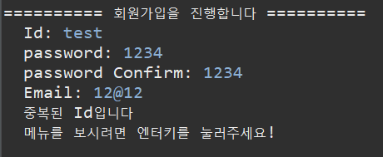
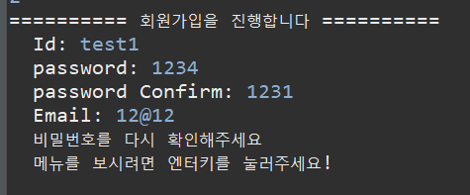
회 원
회원 - 회원가입
사용한 글꼴: 나눔손글씨 붓
아이디 중복확인 : for each 문을 이용해
입력한 Id와 저장 되어있는 아이디를 비교
2) 비밀번호 확인: equal 문을 이용해
입력한 password와
password Confirm를 비교

Slide 8
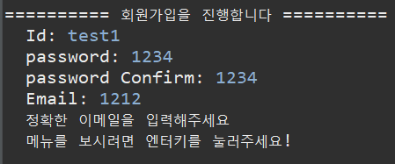
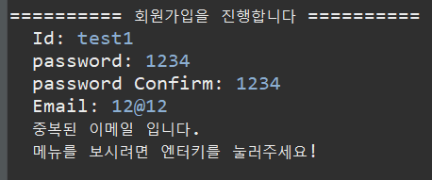
회 원
회원 - 회원가입
사용한 글꼴: 나눔손글씨 붓
3) 이메일 ‘@’ 포함여부:
입력한 email에 ‘@’ 가 포함되지 않으면
메시지 출력
4) 이메일 중복여부 확인:
equal 문을 이용해 저장된 email과
같다면 메시지 출력

Slide 9
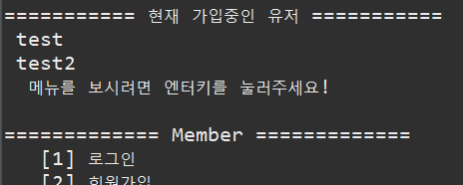
회 원
회원 – 등록된 사용자
사용한 글꼴: 나눔손글씨 붓
5) 현재 가입중인 유저
생성자로 만든 id와
회원가입으로 만든 id를 출력함 (id만)

Slide 10
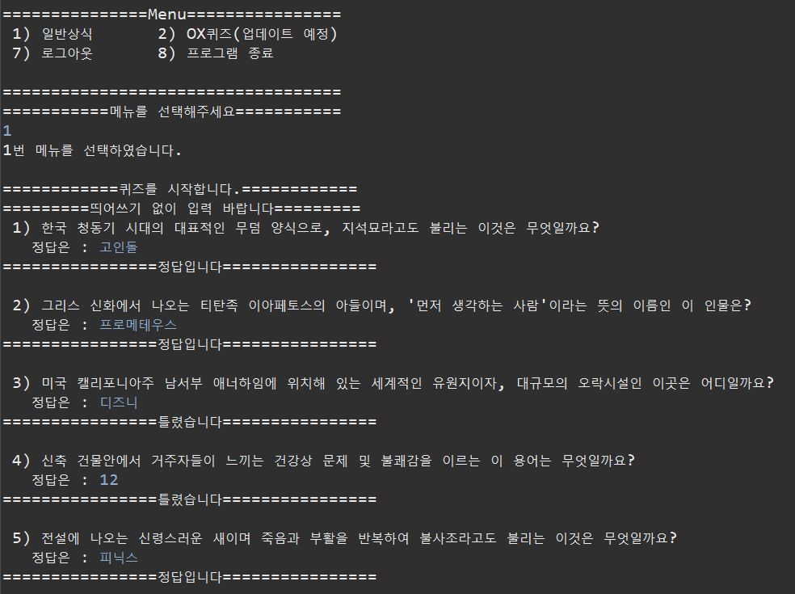
퀴 즈
퀴즈 플레이
사용한 글꼴: 나눔손글씨 붓
4. 퀴즈
dat 파일에 저장된 텍스트를
hasNext()문을 조건으로 쓴 while문으로
짝수줄은 문제(0,2…) 홀수줄은 정답(1,3…)
을 questAns에 삽입

Slide 11
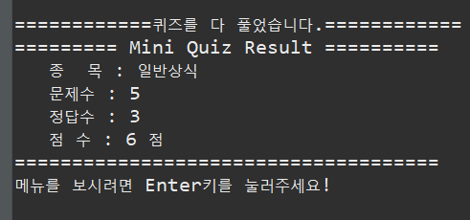
퀴 즈
퀴즈 점수 계산
사용한 글꼴: 나눔손글씨 붓
#퀴즈 점수 계산
퀴즈를 실행할 때마다 0으로 초기화되어
정답개수 *2 만큼 점수로 출력함

Slide 12
Thank you :-)

